Slide 1



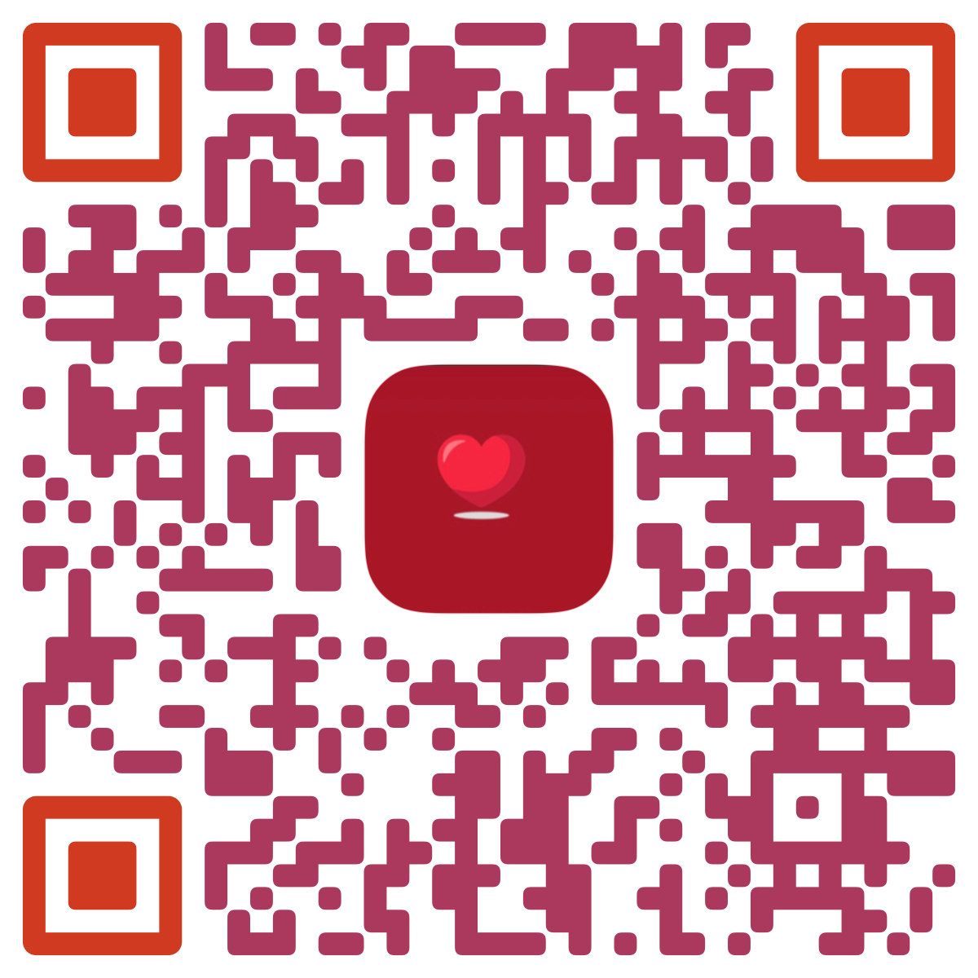
Alejandra & Isaac!
Nos casamos este 08 de Noviembre
Acompáñanos en este gran día

Slide 2

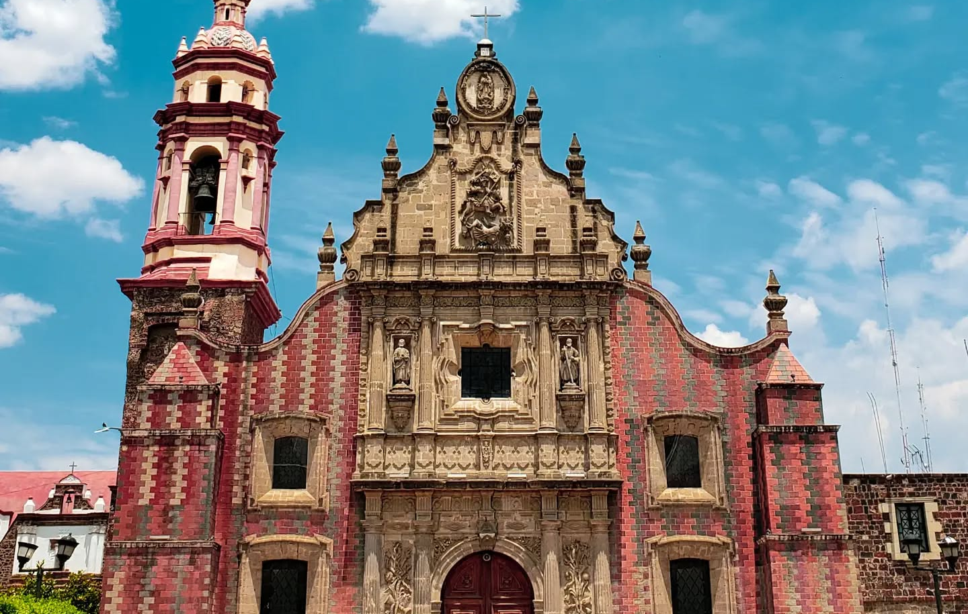
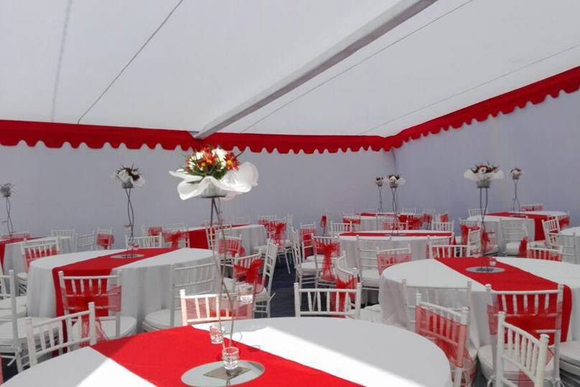
Ceremonia
Celebración
Hora: 14:00 P.M.
Hora: 16:00 P.M.
Dirección:
C. Riva Palacio Manzana 016, Chalco Centro, 56600 Chalco de Díaz Covarrubias, Méx.
Dirección:
Rubén Darío 52-58, Casco de San Juan, 56600 Chalco de Díaz Covarrubias, Méx.

